Slide 1
APRENDIZAJE Y ENSEÑANZA DE LA BIOLOGÍA Y GEOLOGÍA
Primera parte
Elaboración de un Mapa Conceptual de Referencia

Slide 2
CONOCIMIENTO DIDÁCTICO DEL CONTENIDO
CONOCIMIENTO
CIENTÍFICO
CLARIFICACIÓN CONCEPTUAL
ANÁLISIS DEL CURRICULUM
CONOCIMIENTO
PREVIO
CONTEXTUALI-ZACIÓN PROBLEMAS RELEVANTES
CONSTRUIR UN MAPA CONCEPTUAL DE REFERENCIA
DISEÑO DE UNA PROPUESTA DIDÁCTICA

Slide 3
LOMCE
Curriculum biología-geología
Introducción
Bloques de contenidos
Criterios de evaluación
Estándares de aprendizaje.

Slide 4
CURRICULUM 1º de la ESO. INTRODUCCIÓN
La asignatura de Biología y Geología debe contribuir durante la Educación Secundaria Obligatoria (ESO) a que el alumnado adquiera unos conocimientos y destrezas básicas que le permitan adquirir una cultura científica; los alumnos y alumnas deben identificarse como agentes activos, y reconocer que de sus actuaciones y conocimientos dependerá el desarrollo de su entorno. Durante esta etapa se persigue asentar los conocimientos ya adquiridos, para ir construyendo curso a curso conocimientos y destrezas que permitan a los alumnos y las alumnas ser ciudadanos respetuosos consigo mismos, con los demás y con el medio, respetuosos con el material que utilizan o que está a su disposición, responsables, capaces de tener criterios propios y de no perder el interés que tienen, desde el comienzo de su temprana actividad escolar, por no dejar de aprender.
Durante el primer ciclo de ESO, el eje vertebrador de la materia girará en torno a los seres vivos y su interacción con la Tierra, incidiendo especialmente en la importancia que la conservación del medio ambiente tiene para todos los seres vivos. También durante este ciclo, la materia de Biología y Geología tiene como núcleo central la salud y su promoción. El principal objetivo es que los alumnos y alumnas adquieran las capacidades y competencias que les permitan cuidar su cuerpo, tanto a nivel físico como mental,
así como valorar y tener una actuación crítica ante la información y ante actitudes sociales que puedan repercutir negativamente en su desarrollo físico, social y psicológico. Se pretende también que entiendan y valoren la importancia de preservar el medio ambiente por las repercusiones que tiene sobre su salud; así mismo, deben aprender a ser responsables de sus decisiones diarias y las consecuencias que las mismas tienen en su salud y en el entorno que les rodea, y a comprender el valor que la investigación tiene en los avances médicos y en el impacto de la calidad de vida de las personas.
Finalmente, en el cuarto curso de la ESO, se inicia al alumnado en las grandes teorías que han permitido
el desarrollo más actual de esta ciencia: la tectónica de placas, la teoría celular y la teoría de la evolución, para finalizar con el estudio de los ecosistemas, las relaciones tróficas entre los distintos niveles y la interacción de los organismos entre ellos y con el medio, así como su repercusión en la dinámica y evolución de dichos ecosistemas. Al finalizar la etapa, el alumnado deberá haber adquirido los conocimientos esenciales que se incluyen en el currículo básico y las estrategias del método científico. La comprensión lectora, la expresión oral y escrita, la argumentación en público y la comunicación audiovisual se afianzarán durante esta etapa. Igualmente, el alumnado deberá desarrollar actitudes conducentes a la reflexión y el análisis sobre los grandes avances científicos de la actualidad, sus ventajas y las implicaciones éticas que en ocasiones se plantean, y conocer y utilizar las normas básicas de seguridad y uso del material de laboratorio.

Slide 5
CURRICULUM 1º de la ESO. INTRODUCCIÓN
Alumnado activo:
  Adquirir unos conocimientos y destrezas básicas para adquirir una cultura científica, que será determinante para el desarrollo del entorno.
  ciudadanos respetuosos consigo mismos, con los demás y con el medio, respetuosos con el material que utilizan o que está a su disposición.
  capaces de tener criterios propios y de no perder el interés que tienen, desde el comienzo de su temprana actividad escolar, por no dejar de aprender.

Slide 6
CURRICULUM 1º de la ESO. INTRODUCCIÓN
Asentar conocimientos adquiridos.
Eje vertebrador de la materia:
  Los seres vivos y su interacción con la Tierra, incidiendo especialmente en la importancia que la conservación del medio ambiente tiene para todos los seres vivos.
Núcleo central la salud y su promoción.
  El principal objetivo es que los alumnos y alumnas adquieran las capacidades y competencias que les permitan cuidar su cuerpo, tanto a nivel físico como mental.
  Valorar y tener una actuación crítica ante la información y ante actitudes sociales que puedan repercutir negativamente en su desarrollo físico, social y psicológico.
Se pretende también que entiendan y valoren la importancia de preservar el medio ambiente por las repercusiones que tiene sobre su salud;
Deben aprender a ser responsables de sus decisiones diarias y las consecuencias que las mismas tienen en su salud y en el entorno que les rodea, y a comprender el valor que la investigación tiene en los avances médicos y en el impacto de la calidad de vida de las personas.

Slide 7
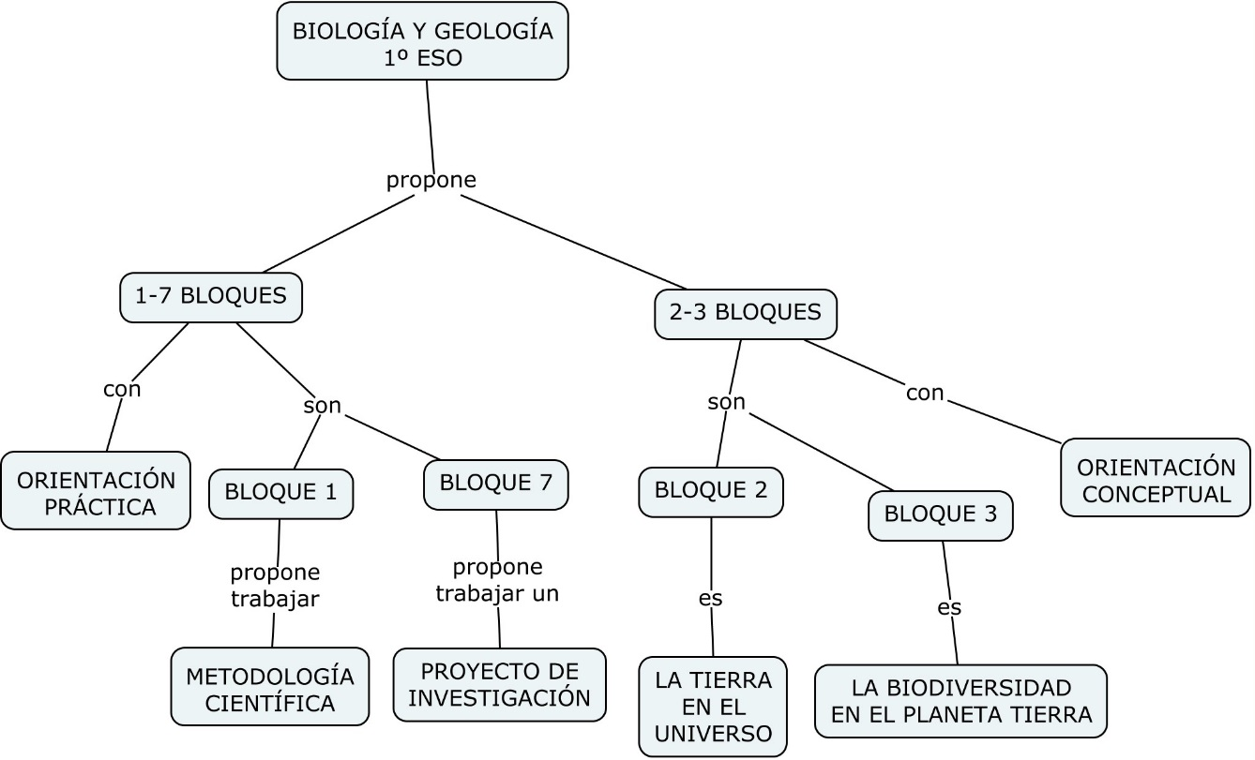
Contenidos 1º ESO | Criterios de evaluación | Estándares de aprendizaje
BLOQUE 1.–Habilidades, destrezas y estrategias . Metodología científica BLOQUE 7.–Proyecto de investigación BLOQUE 2.–La Tierra en el Universo BLOQUE 3.–La biodiversidad en el planeta Tierra

Slide 8
contenidos | Criterios de evaluación | Estándares de aprendizaje
BLOQUE 1.–Habilidades, destrezas y estrategias . Metodología científica
La metodología científica. Características básicas. –La experimentación en Biología y geología: obtención y selección de información a partir de la selección y recogida de muestras del medio natural. | 1. Utilizar adecuadamente el vocabulario científico en un contexto preciso y adecuado a su nivel. 2. Buscar, seleccionar e interpretar la información de carácter científico y utilizar dicha información para formarse una opinión propia, expresarse con precisión y argumentar sobre problemas relacionados con el medio natural y la salud. 3. Realizar un trabajo experimental con ayuda de un guión de prácticas de laboratorio o de campo describiendo su ejecución e interpretando sus resultados. | 1.1. Identifica y define términos frecuentes del vocabulario científico, utilizándolos de forma correcta tanto oralmente como por escrito. 2.1. Busca, selecciona e interpreta la información de carácter científico a partir de la utilización de diversas fuentes. 2.2. Organiza y transmite la información seleccionada de manera precisa utilizando diversos soportes. 2.3. Utiliza la información de carácter científico para formarse una opinión propia sobre el tema y argumentar sobre problemas relacionados. 3.1. Conoce y respeta las normas de seguridad en el laboratorio, utilizando adecuadamente los instrumentos y el material empleado. 3.2. Desarrolla con autonomía las instrucciones de los guiones de prácticas de laboratorio utilizando tanto instrumentos ópticos de reconocimiento, como material básico de laboratorio, describiendo el proceso experimental seguido, anotando sus observaciones e interpretando sus resultados.

Slide 9
BLOQUE 7.–Proyecto de investigación
Proyecto de investigación en equipo. | 1. Planear, aplicar, e integrar las destrezas y habilidades propias del trabajo científico. 2. Elaborar hipótesis y contrastarlas a través de la experimentación o la observación y la argumentación. 3. Utilizar fuentes de información variada, discriminar y decidir sobre ellas y los métodos empleados para su obtención. 4. Participar, valorar y respetar el trabajo individual y en equipo. 5. Exponer, y defender en público el proyecto de investigación realizado. | 1.1. Integra y aplica las destrezas propias del método científico. 2.1. Utiliza argumentos relevantes justificando las hipótesis que propone. 3.1. Utiliza diferentes fuentes de información, apoyándose en las TIC, para la elaboración y presentación de sus investigaciones. 4.1. Participa, valora y respeta el trabajo individual y grupal. 5.1. Diseña pequeños trabajos de investigación sobre animales y/o plantas, los ecosistemas de su entorno o la alimentación y nutrición humana para su presentación y defensa en el aula. 5.2. Expresa con precisión y coherencia tanto verbalmente como por escrito las conclusiones de sus investigaciones, empleando vocabulario específico y conceptos adecuados a su nivel.

Slide 10
BLOQUE 3.–La biodiversidad en el planeta Tierra
La célula. Tipos de células. Características básicas de la célula procariota y eucariota animal y vegetal. Funciones vitales: nutrición, relación y reproducción. Sistemas de clasificación de los seres vivos. Concepto de especie. Nomenclatura binomial. Reinos de los Seres Vivos. Moneras, Protoctistas, Fungi, Metafitas y Metazoos. Invertebrados: Poríferos, Celentéreos, Anélidos, Moluscos, Equinodermos y Artrópodos. Características anatómicas y fisiológicas. Vertebrados: Peces, Anfibios, Reptiles, Aves y Mamíferos. Características anatómicas y fisiológicas. Plantas: Musgos, helechos, gimnospermas y angiospermas. | 1. Conocer los postulados de la teoría celular. Determinar las características que diferencian a los seres vivos de la materia inerte. 2. Describir las funciones comunes a todos los seres vivos. Diferenciar nutrición autótrofa y nutrición heterótrofa. Diferenciar reproducción sexual y asexual. 3. Enumerar ordenadamente las categorías taxonómicas desde reino hasta especie, definir este último taxón y explicar el significado de la nomenclatura binomial que se aplica para nombrar las especies. 4. Conocer y aplicar los criterios que sirven para clasificar a los seres vivos en sus diferentes reinos. 5. Conocer algunos de los grupos que integran las principales categorías taxonómicas incluidas en los reinos animal y vegetal. Describir las características generales de los organismos que se incluyen en cada uno de los reinos y clasificar en sus taxones correspondientes a algunos de los animales y plantas más comunes. 6. Caracterizar a los principales grupos de invertebrados y vertebrados. 7. Determinar a partir de la observación las adaptaciones que permiten a los animales y a las plantas sobrevivir en determinados ecosistemas. 8. Utilizar claves dicotómicas u otros medios para la identificación y clasificación de animales y plantas. 9. Diferenciar los grandes grupos en que se clasifican las plantas, describir la manera en que llevan a cabo sus funciones vitales y reconocer la importancia de estas para la vida. | 1.1. Diferencia la materia viva de la inerte atendiendo a su composición, estructura y funciones. 1.2. Establece las analogías y diferencias entre célula procariota y eucariota, y entre célula animal y vegetal. 2.1. Explica en qué consiste cada una de las funciones vitales y su aportación para el mantenimiento de la vida. 2.2. Contrasta el proceso de nutrición autótrofa y nutrición heterótrofa, estableciendo la relación que hay entre ellas. 3.1. Enumera por orden de importancia las diferentes categorías taxonómicas y explica el concepto de especie. 3.2. Interpreta el significado de los nombres científicos de las especies dados en nomenclatura binomial, indicando a qué corresponde cada uno de los términos. 4.1. Asigna distintos organismos a sus correspondientes reinos aplicando los criterios que sirven para diferenciarlos. 5.1. Aplica criterios de clasificación de los seres vivos, relacionando los animales y plantas más comunes con sus grupos taxonómicos. 5.2. Identifica y reconoce ejemplares característicos de cada uno de estos grupos, destacando su importancia biológica. 6.1. Incluye algunos invertebrados comunes en el grupo taxonómico al que pertenecen. 6.2. Reconoce diferentes ejemplares de vertebrados, asignándolos a la clase a la que pertenecen. 7.1. Identifica ejemplares de plantas y animales propios de algunos ecosistemas o de interés especial por ser especies en peligro de extinción o endémicas. 7.2. Relaciona la presencia de determinadas estructuras en los animales y plantas más comunes con su adaptación al medio. 8.1. Clasifica animales y plantas a partir de claves de identificación. 9.1. Enumera las características diferenciales entre las plantas criptógamas y fanerógamas y, dentro de estas, entre angiospermas y gimnospermas, nombrando algunos ejemplos. 9.2. Detalla el proceso de la nutrición autótrofa relacionándolo con su importancia para el conjunto de todos los seres vivos. 9.3. Explica distintas manifestaciones de las plantas que tienen que ver con la función de relación. 9.4. Reconoce los distintos tipos de reproducción en el reino vegetal.

Slide 11
1.1. Diferencia la materia viva de la inerte atendiendo a su composición, estructura y funciones.
1.2. Establece las analogías y diferencias entre célula procariota y eucariota, y entre célula animal y vegetal.
2.1. Explica en qué consiste cada una de las funciones vitales y su aportación para el mantenimiento de la vida.
2.2. Contrasta el proceso de nutrición autótrofa y nutrición heterótrofa, estableciendo la relación que hay entre ellas.
3.1. Enumera por orden de importancia las diferentes categorías taxonómicas y explica el concepto de especie.
3.2. Interpreta el significado de los nombres científicos de las especies dados en nomenclatura binomial, indicando a qué corresponde cada uno de los términos.
4.1. Asigna distintos organismos a sus correspondientes reinos aplicando los criterios que sirven para diferenciarlos.
5.1. Aplica criterios de clasificación de los seres vivos, relacionando los animales y plantas más comunes con sus grupos taxonómicos.
5.2. Identifica y reconoce ejemplares característicos de cada uno de estos grupos, destacando su importancia biológica.
6.1. Incluye algunos invertebrados comunes en el grupo taxonómico al que pertenecen.
6.2. Reconoce diferentes ejemplares de vertebrados, asignándolos a la clase a la que pertenecen.
7.1. Identifica ejemplares de plantas y animales propios de algunos ecosistemas o de interés especial por ser especies en peligro de extinción o endémicas.
7.2. Relaciona la presencia de determinadas estructuras en los animales y plantas más comunes con su adaptación al medio.
8.1. Clasifica animales y plantas a partir de claves de identificación.
9.1. Enumera las características diferenciales entre las plantas criptógamas y fanerógamas y, dentro de estas, entre angiospermas y gimnospermas, nombrando algunos ejemplos.
9.2. Detalla el proceso de la nutrición autótrofa relacionándolo con su importancia para el conjunto de todos los seres vivos.
9.3. Explica distintas manifestaciones de las plantas que tienen que ver con la función de relación.
9.4. Reconoce los distintos tipos de reproducción en el reino vegetal.

Slide 12
materia viva
inerte
composición
estructura
funciones
célula procariota
célula eucariota
célula animal y vegetal
funciones vitales
nutrición autótrofa
nutrición heterótrofa,
categorías taxonómicas
especie
nomenclatura binomial
reinos
clasificación de los seres vivos
animales más comunes
plantas más comunes
ecosistemas
especies en peligro de extinción o endémicas.
estructuras en los animales y plantas
adaptación al medio.
claves de identificación.
plantas criptógamas y fanerógamas
angiospermas y gimnospermas,
función de relación.
reproducción
ADQUIRIR ESTE CONOCIMIENTO PARA:
MEDIO AMBIENTE
SALUD
¿EN LA ACTUALIDAD QUÉ CONOCIMIENTO TENEMOS EN RELACIÓN A LO VIVO?
¿la propuesta curricular es coherente con este conocimiento?
Vamos a conocer discurso de: Lynn Margulis y Ernst Mayr

Slide 13
SERES VIVOS
(Mayr. modificado por P. Jimenez*)modificado por A. Guruceaga
COMPOSICIÓN QUÍMICA | Los mismos componentes que la materia inanimada, pero organizados en moléculas específicas: proteínas, ácidos nucléicos, hormonas, etc.
ORGANIZACIÓN | Funciones y estructuras. Sistemas complejos, ordenados, con capacidad de regulación; la célula, unidad de organización.
SISTEMAS ABIERTOS | Intercambian energía y materiales del medio.
CICLO VITAL | Los organismos pasan por secuencias precisas de etapas, por ejemplo: cigoto, embrión o larva y adulto.
REGULACIÓN | Mecanismos reguladores y de control que mantienen el sistema en equilibrio dinámico.
PROGRAMA GENÉTICO | Las macromoléculas se sintetizan de acuerdo con las instrucciones del programa genético transmitido hereditariamente.
EVOLUCIÓN | Los organismos cambian como resultado de la acción de la selección natural sobre incontables generaciones. NUEVA VISIÓN: SIMBIOGÉNESIS. LYNN MARGULIS
* Enseñar ciencias. Grao, 2003

Slide 14
¿Qué es la vida? Lynn Margulis
https://www.youtube.com/watch?v=reeWIckqbUw
https://www.youtube.com/watch?v=o_RfwX7ZiIc
http://www.uab.cat/web/videos/reproduccio-1193208676085.html?param1=20institucional&param2=30honoriscausa&param5=2&url_video=1186036488373

Slide 15
Cómo entendemos los SSVV/vida
Estos modelos proponen ver la vida en diferentes niveles de percepción:
  Modelo celular
  Modelo organismo
  Modelo población-comunidad
Niveles de percepción diferentes pero que los explicamos unos en relación a los otros
Señalan que el modelo básico del sistema vivo son las bacterias
Idea de la simbiogénesis

Slide 16
SSVV/vida construcción histórica
Creación y generación espontánea/ 1862 Pasteur/1953 Miller síntesis abiótica de aminoácidos.
Ser vivo: nace, crece, muere. Ser vivo como sistema material con determinados atributos.
Estructura celular. Hoocke, teoría celular. Comunicación entre células.
Fijismo y evolucionismo. Simbiogénesis.
Herencia. Trasmisión de caracteres continua o discontinua. Epigenética.
Desarrollo. Epigénesis o preformismo.

Slide 17
Concepción de la vida de L. Margulis y curriculum
Lyn Margulis y Ernst Mayr
Curriculum
Enfatiza en
  Tiempo geológico
  Sistema material abierto (materia que escoge) que se diferencia de la materia inerte.
  Funciones y mecanismos de regulación
  Mundo bacteriano
  Medio ambiente
Enfatiza en:
  Sistemática
  Animales y plantas
  Célula procariotas y eucariotas
  Funciones
  Materia inerte y materia viva
  Medio Ambiente

Slide 18
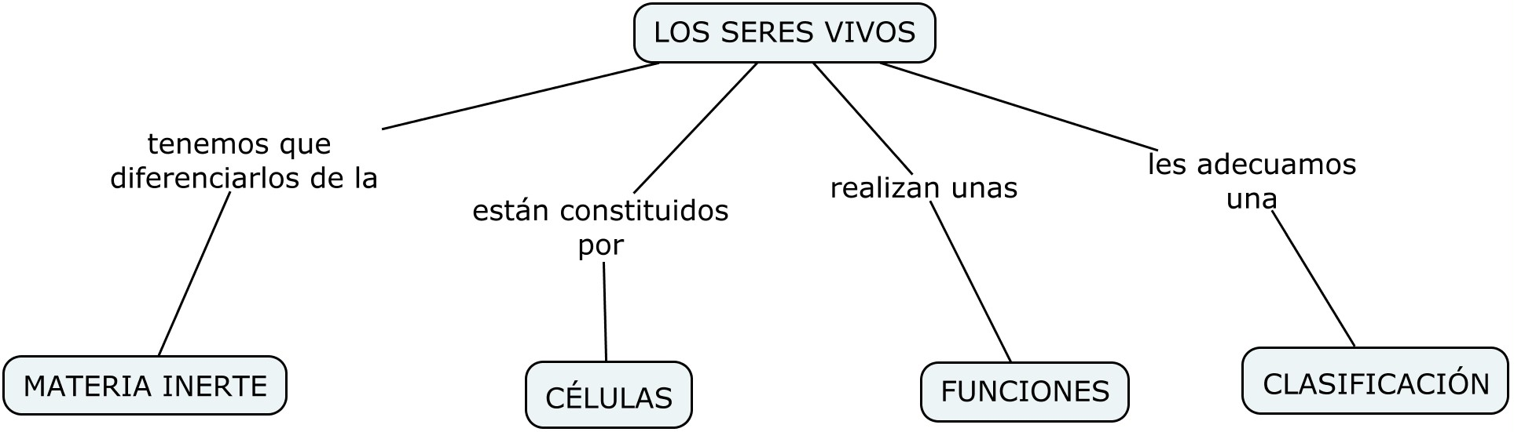
materia viva
inerte
composición
estructura
funciones
célula procariota
célula eucariota
célula animal y vegetal
funciones vitales
nutrición autótrofa
nutrición heterótrofa,
categorías taxonómicas
especie
nomenclatura binomial
reinos
clasificación de los seres vivos
animales más comunes
plantas más comunes
ecosistemas
especies en peligro de extinción o endémicas.
estructuras en los animales y plantas
adaptación al medio.
claves de identificación.
plantas criptógamas y fanerógamas
angiospermas y gimnospermas,
función de relación.
reproducción
Podemos identificar los grandes inclusivos que reconcilien el curriculum con el conocimiento actual.
E identificar núcleos de conocimiento significativos para acercarnos al aula.

Slide 19
Los 5 Reinos de la Vida en el Planeta Tierra por Lynn Margulis.
https://www.youtube.com/watch?v=53Uq_PU0KrY

Slide 20
DECIDIR EL TEMA DE LA PROPUESTA QUE VA A TRABAJAR PARA EL AULA y CONSTRUIR UN MAPA CONCEPTUAL DE REFERENCIA.
en relación a SSVV 1º de la ESO
Tener en cuenta los bloques 1 y 7
Identificar entre 20-30 conceptos
Jerárquicos y específicos

Slide 21
BLOQUE 2.–La Tierra en el Universo
Origen y principales componentes del Universo. –Características del Sistema Solar y de sus componentes. –El planeta Tierra. Características. Movimientos y consecuencias de los mismos. –La geosfera. Estructura y composición de corteza, manto y núcleo. –Los minerales y las rocas: sus propiedades, características y utilidades. –La atmósfera. Composición y estructura. Contaminación atmosférica. Efecto invernadero. Importancia de la atmósfera para los seres vivos. –La hidrosfera. El agua en la Tierra. Agua dulce y agua salada: importancia para los seres vivos. Contaminación del agua dulce y salada. –La biosfera. Características que hicieron de la Tierra un planeta habitable. | 1. Conocer las principales hipótesis sobre el origen del Universo) y la formación y evolución de las galaxias. 2. Exponer la organización del Sistema Solar así como algunas de las concepciones que sobre dicho sistema planetario se han tenido a lo largo de la Historia. 3. Relacionar comparativamente la posición de un planeta en el sistema solar con sus características. 4. Determinar la posición de la Tierra en el Sistema Solar. 5. Establecer los movimientos de la Tierra, la Luna y el Sol y relacionarlos con la existencia del día y la noche, las estaciones, las mareas y los eclipses. 6. Identificar los materiales terrestres según su abundancia y distribución en las grandes capas de la Tierra. 7. Reconocer las propiedades y características de los minerales y de las rocas, distinguiendo sus aplicaciones más frecuentes y destacando su importancia económica y la gestión sostenible. 8. Analizar las características y composición de la atmósfera y las propiedades del aire. 9. Investigar y recabar información sobre los problemas de contaminación ambiental actuales y sus repercusiones, y desarrollar actitudes que contribuyan a su solución. 10. Reconocer la importancia del papel protector de la atmósfera para los seres vivos y considerar las repercusiones de la actividad humana en la misma. 11. Describir las propiedades del agua y su importancia para la existencia de la vida. 12. Interpretar la distribución del agua en la Tierra, así como el ciclo del agua y el uso que hace de ella el ser humano. 13. Valorar la necesidad de una gestión sostenible del agua y de actuaciones personales, así como colectivas, que potencien la reducción en el consumo y su reutilización. 14. Justificar y argumentar la importancia de preservar y no contaminar las aguas dulces y saladas. 15. Seleccionar las características que hacen de la Tierra un planeta especial para el desarrollo de la vida. | 1.1. Identifica las ideas principales sobre el origen del universo e interpreta su estructura a la luz del Big Bang. 2.1. Critica las concepciones geocéntrica y heliocéntrica del sistema solar argumentando sus aciertos y sus errores. 2.2. Reconoce los componentes del Sistema Solar describiendo sus características generales. 3.1. Asigna las características correspondientes a los planetas interiores y a los planetas exteriores. 4.1. Dibuja el Sistema Solar y localiza la Tierra en él. 5.1. Categoriza los fenómenos principales relacionados con el movimiento y posición de los astros, deduciendo su importancia para la vida. 5.2. Interpreta correctamente en gráficos y esquemas, fenómenos como las fases lunares y los eclipses, estableciendo la relación existente con la posición relativa de la Tierra, la Luna y el Sol. 6.1. Describe las características generales de los materiales más frecuentes en las zonas externas del planeta y justifica su distribución en capas en función de su densidad. 6.2. Describe las características generales de la corteza, el manto y el núcleo terrestre y los materiales que los componen, relacionando dichas características con su ubicación. 7.1. Identifica minerales y rocas utilizando criterios que permitan diferenciarlos. 7.2. Describe algunas de las aplicaciones más frecuentes de los minerales y rocas en el ámbito de la vida cotidiana. 7.3. Reconoce la importancia del uso responsable y la gestión sostenible de los recursos minerales. 8.1. Reconoce la estructura y composición de la atmósfera. 8.2. Reconoce la composición del aire, e identifica los contaminantes principales relacionándolos con su origen. 9.1. Expone los principales problemas actuales de contaminación ambiental estableciendo sus efectos y sus consecuencias para la naturaleza y para la salud y la vida humanas, y proponiendo acciones y hábitos que contribuyan a su prevención y/o solución. 10.1. Identifica y justifica con argumentaciones sencillas, las causas que sustentan el papel protector de la atmósfera para los seres vivos. 10.2. Relaciona situaciones en los que la actividad humana interfiera con la acción protectora de la atmósfera. 11.1. Reconoce las propiedades anómalas del agua relacionándolas con las consecuencias que tienen para el mantenimiento de la vida en la Tierra. 12.1. Describe el ciclo del agua relacionándolo con los cambios de estado de agregación de ésta y enumera las alteraciones que sufre debido al creciente e inadecuado uso del agua por parte del ser humano. 13.1. Comprende el significado de gestión sostenible del agua dulce, enumerando medidas concretas que colaboren en esa gestión. 14.1. Analiza los problemas de contaminación de aguas dulces y saladas y los relaciona con las actividades humanas. 14.2. Valora las consecuencias de la contaminación hídrica para la naturaleza y para la vida y salud humanas y elabora argumentos para la preservación del agua y su ciclo, haciendo un uso sostenible de la misma. 15.1. Precisa qué características se dan en el planeta Tierra, y no se dan en los otros planetas, que posibilitaron el desarrollo de la vida en él.

Slide 22
1.1. Identifica las ideas principales sobre el origen del universo e interpreta su estructura a la luz del Big Bang.
2.1. Critica las concepciones geocéntrica y heliocéntrica del sistema solar argumentando sus aciertos y sus errores.
2.2. Reconoce los componentes del Sistema Solar describiendo sus características generales.
3.1. Asigna las características correspondientes a los planetas interiores y a los planetas exteriores.
4.1. Dibuja el Sistema Solar y localiza la Tierra en él.
5.1. Categoriza los fenómenos principales relacionados con el movimiento y posición de los astros, deduciendo su importancia para la vida.
5.2. Interpreta correctamente en gráficos y esquemas, fenómenos como las fases lunares y los eclipses, estableciendo la relación existente con la posición relativa de la Tierra, la Luna y el Sol.
6.1. Describe las características generales de los materiales más frecuentes en las zonas externas del planeta y justifica su distribución en capas en función de su densidad.
6.2. Describe las características generales de la corteza, el manto y el núcleo terrestre y los materiales que los componen, relacionando dichas características con su ubicación.
7.1. Identifica minerales y rocas utilizando criterios que permitan diferenciarlos.
7.2. Describe algunas de las aplicaciones más frecuentes de los minerales y rocas en el ámbito de la vida cotidiana.
7.3. Reconoce la importancia del uso responsable y la gestión sostenible de los recursos minerales.
8.1. Reconoce la estructura y composición de la atmósfera.
8.2. Reconoce la composición del aire, e identifica los contaminantes principales relacionándolos con su origen.
9.1. Expone los principales problemas actuales de contaminación ambiental estableciendo sus efectos y sus consecuencias para la naturaleza y para la salud y la vida humanas, y proponiendo acciones y hábitos que contribuyan a su prevención y/o solución.
10.1. Identifica y justifica con argumentaciones sencillas, las causas que sustentan el papel protector de la atmósfera para los seres vivos.
10.2. Relaciona situaciones en los que la actividad humana interfiera con la acción protectora de la atmósfera.
11.1. Reconoce las propiedades anómalas del agua relacionándolas con las consecuencias que tienen para el mantenimiento de la vida en la Tierra.
12.1. Describe el ciclo del agua relacionándolo con los cambios de estado de agregación de ésta y enumera las alteraciones que sufre debido al creciente e inadecuado uso del agua por parte del ser humano.
13.1. Comprende el significado de gestión sostenible del agua dulce, enumerando medidas concretas que colaboren en esa gestión.
14.1. Analiza los problemas de contaminación de aguas dulces y saladas y los relaciona con las actividades humanas.
14.2. Valora las consecuencias de la contaminación hídrica para la naturaleza y para la vida y salud humanas y elabora argumentos para la preservación del agua y su ciclo, haciendo un uso sostenible de la misma.
15.1. Precisa qué características se dan en el planeta Tierra, y no se dan en los otros planetas, que posibilitaron el desarrollo de la vida en él.

Slide 23
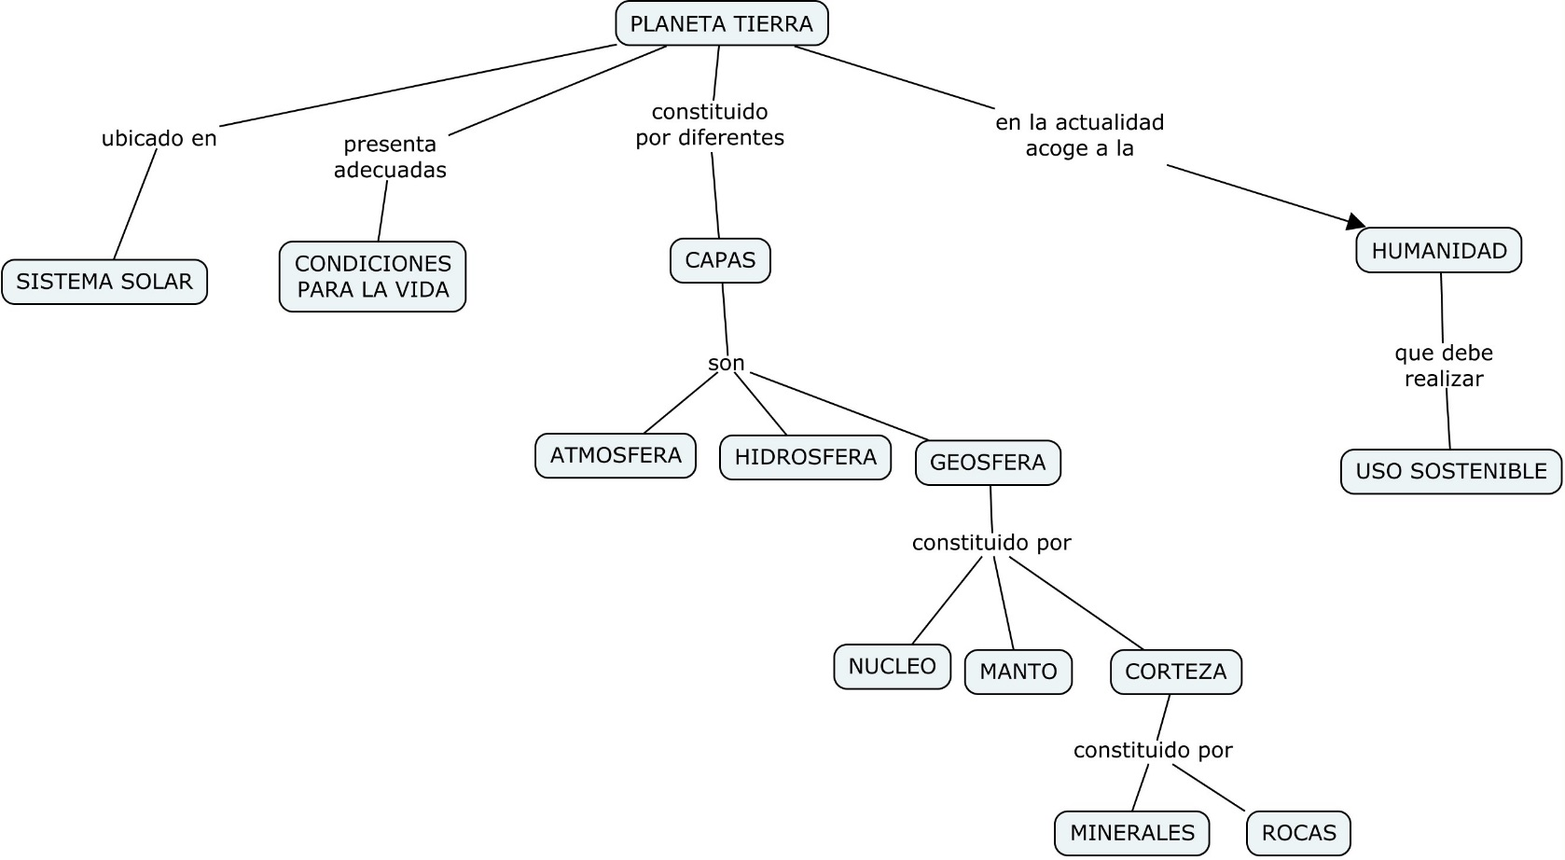
el origen del universo Big Bang. concepciones geocéntrica y heliocéntrica sistema solar componentes del Sistema Solar características generales. planetas interiores planetas exteriores. la Tierra fenómenos principales movimiento y posición de los astros vida. gráficos y esquemas fases lunares Eclipses posición relativa Tierra Luna Sol. características generales materiales zonas externas del planeta capas densidad. Corteza manto núcleo terrestre minerales rocas aplicaciones | vida cotidiana. gestión sostenible recursos minerales estructura y composición de la atmósfera composición del aire Contaminantes contaminación ambiental origen. Naturaleza salud y la vida humanas acciones y hábitos prevención y/o solución papel protector de la atmósfera seres vivos actividad humana propiedades anómalas del agua ciclo del agua cambios de estado de agregación creciente e inadecuado uso del agua gestión sostenible del agua dulce Medidas contaminación de aguas dulces y saladas contaminación hídrica preservación del agua y su ciclo uso sostenible

Slide 24
CONOCIMIENTO EN RELACIÓN AL PLANETA en relación a cómo funciona el planeta en el que vivimos (E. Pedrinaci, 2016)
CONOCIMIENTO NECESARIO PARA:
  El planeta nos aporta los recursos que necesitamos
  El planeta acoge los residuos que generamos
  Nuestra especie, y el resto de organismos, dependemos de condiciones ambientales

Slide 25
CONOCIMIENTO EN RELACIÓN AL PLANETA en relación a cómo funciona el planeta en el que vivimos (E. Pedrinaci, 2016)
Visión global del planeta
Perspectiva temporal de los profundos cambios que ha tenido el planeta.
Interacciones entre humanidad y planeta

Slide 26
 | IDEAS CLAVE
Idea clave 1 | La Tierra es un sistema complejo en el que interaccionan las rocas, el agua, el aire y la vida.
Idea clave 2 | El origen de la Tierra va unido al del sistema solar y su larga historia está registrada en los materiales que la componen.
Idea clave 3 | Los materiales de la Tierra se originan y modifican de forma continua.
Idea clave 4 | El agua y el aire hacen de la Tierra un planeta especial.
Idea clave 5 | La vida evoluciona e interacciona con la Tierra modificándose mutuamente.
Idea clave 6 | La tectónica de placas es una teoría global e integradora de la Tierra.
Idea clave 7 | Los procesos geológicos externos transforman la superficie terrestre.
Idea clave 8 | La humanidad depende del planeta Tierra para la obtención de sus recursos y debe hacerlo de forma sostenible.
Idea clave 9 | Algunos procesos naturales implican riesgos para la humanidad.
Idea clave 10 | Los científicos interpretan y explican el funcionamiento de la Tierra basándose en observaciones repetibles y en ideas verificables.

Slide 27
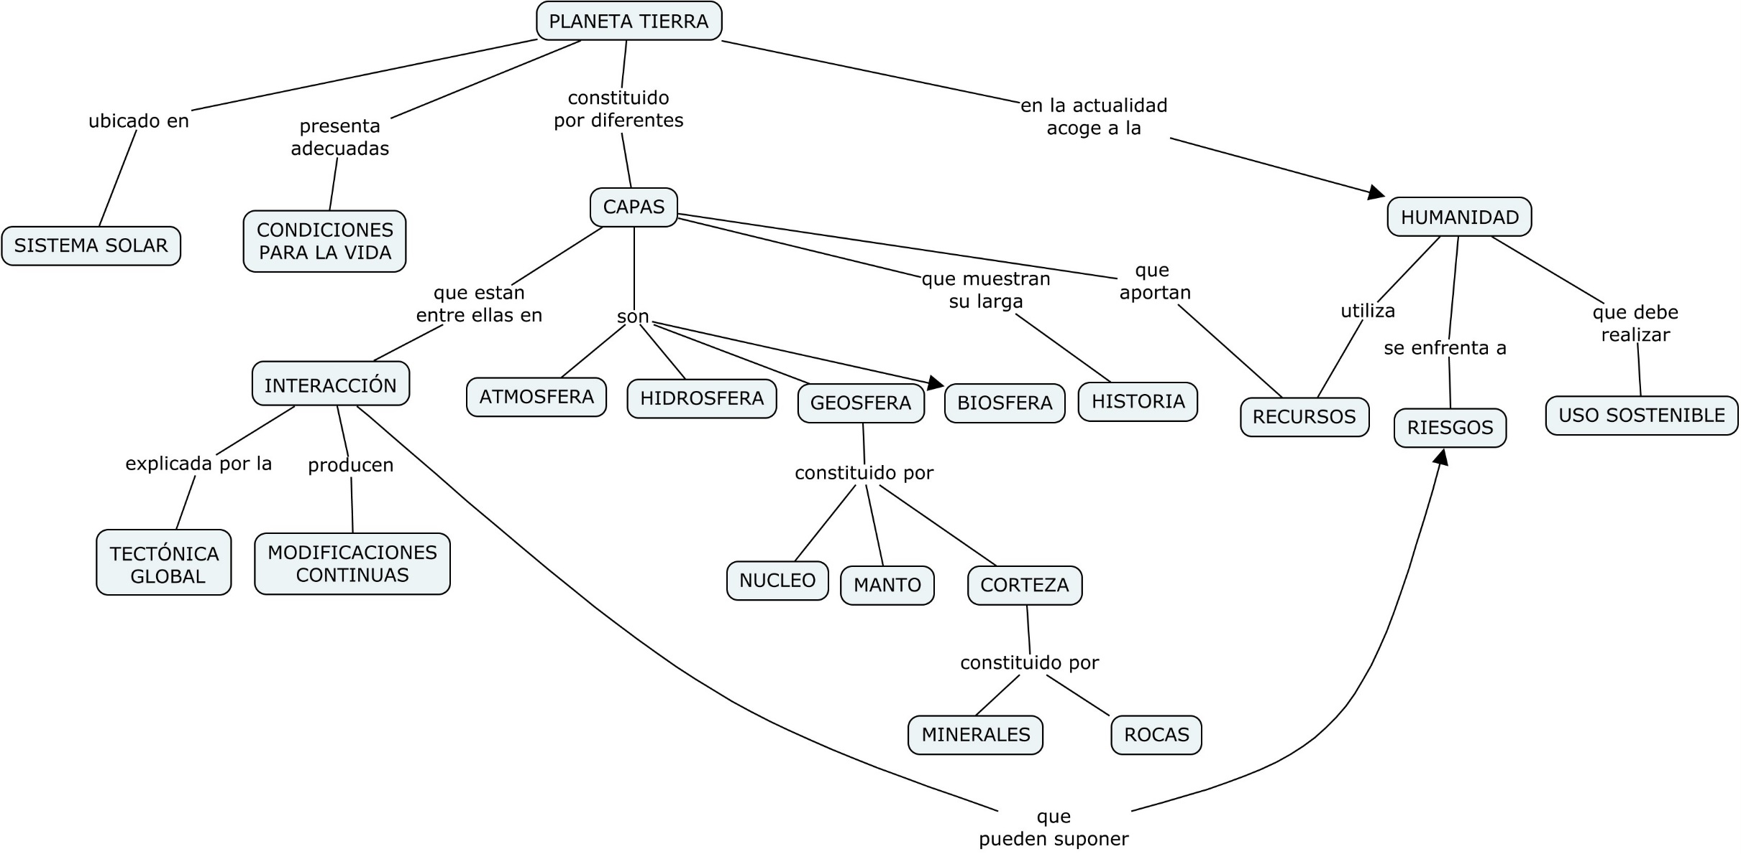
Curriculum+10 ideas claves
Podemos identificar los inclusivos que reconcilien el curriculum con el conocimiento actual.
E identificar núcleos de conocimiento significativos para acercarnos al aula.

